Slide 1
面向科学问题求解的编程实践

Slide 2


Slide 3
NumPy
https://numpy.org/
The fundamental package for scientific computing with Python
NumPy(Numerical Python) 是 Python的扩展程序库，支持大量的维度数组与矩阵运算，也针对数组运算提供大量的数学函数库。
NumPy 通常与 SciPy（Scientific Python）和 Matplotlib（绘图库）一起使用，这种组合广泛用于替代 Matlab，是一个强大的科学计算环境。

Slide 4
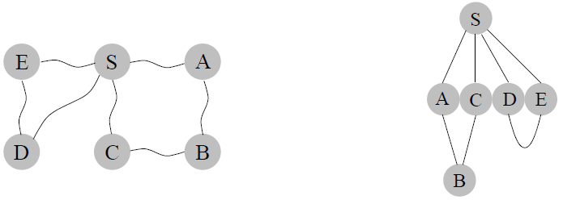
定义：图中两个节点的之间的距离为它们之间最短路径的长度（边的个数）
将每个节点想象为一个金属球，边为连接两个球的细线，把一个球s拿起，其它与s相连的球会被细线带起。我们只要测量每个球与s的之间细线，就可以找到它们与s的距离
  不是每条边都发挥作用，比如D、E之间的边

Slide 5
广度优先搜索
在上图中，提起球s将图划分为层次结构
  s为第一层；与s有边相连的节点成为第二层，与s距离为2的节点成为第三层，…，等等
要获得每个节点到s的距离，只需要一层一层地遍历所有节点
  先考虑从s出发第一层所有节点；在完成第d层所有节点的遍历后，访问与第d层节点连接的未访问过的节点，这些节点构成第d+1层
这就是广度优先搜索算法的大致思想

Slide 6
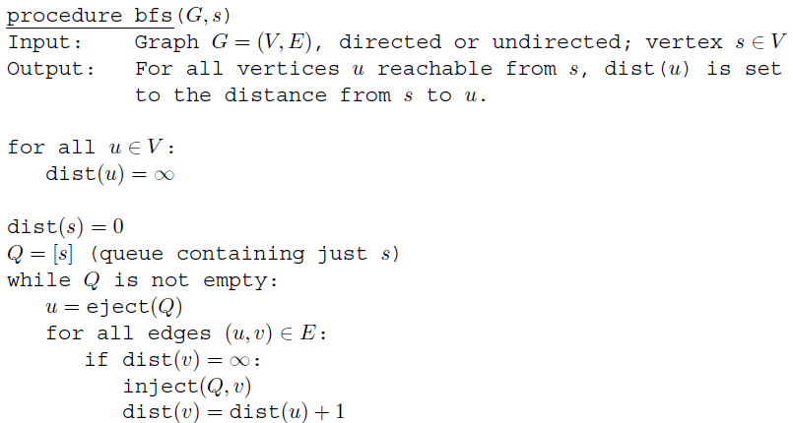
广度优先搜索算法

Slide 7
算法说明:
  使用一个先进先出队列Q，算法开始时Q包含s，
    eject(Q)：移出并返回队尾元素
    inject(Q,v)：将元素v加入队首
  在算法执行时，有一个特定时间，Q包含所有的与s距离为d的节点，而没有任何其它节点

Slide 8
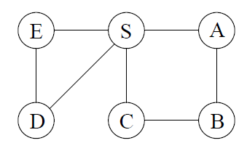
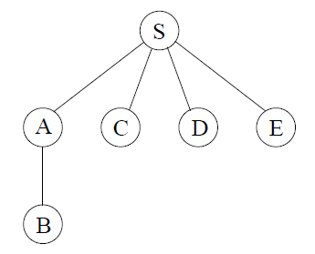
算法执行实例
  存在多个下一节点时按照
  节点字母顺序访问
队列移出的节点 | For循环结束后队列Q的内容
 | [S]
S | [A C D E]
A | [C D E B ]
C | [D E B]
D | [E B]
E | [B]
B | []

Slide 9
算法执行时间O(|V|+|E|)
  每个节点操作两次：加入队列+移出队列
  对于每条边，在for循环中检验另一端是否已被访问过。如果是无向图，每条边被检验两次，有向图则条边被检验一次
深度优先搜索和广度优先搜索
  DFS，递归；BFS，队列
  DFS，穷尽一条路径上所有节点，返回，再穷尽另一条路径；BFS，按照节点间距离，一层一层地遍历节点。

Slide 10
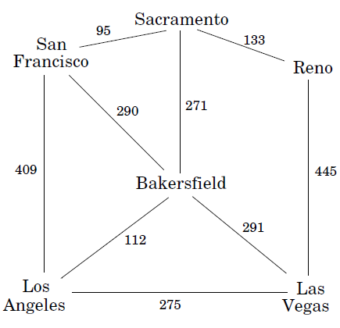
边的长度
广度优先算法中我们认为图的每条边都是一样的，但是在实际应用中，边常常不一样。
图G=(V,E)，对于e∈E，用l_{e}表示边的长度
边的长度可以有任何意义，比如在城市公路例子中，可以是距离、驾车时间、或者消耗的汽油量，等等。

Slide 11
Dijkstra算法
考虑边有长度的图，其中每条边的长度是正数，我们希望计算图中节点之间的距离。
  节点间的距离是节点间最短的路径，其中路径的长度是路径中所有边的长度之和
一个简单的方法：如果边长是正整数，则边上每单位长度上放置一个伪节点，即在长为l_{e}的边上放l_{e}-1个伪节点，从而形成一个新图G’，再对G’执行BFS算法。

Slide 12
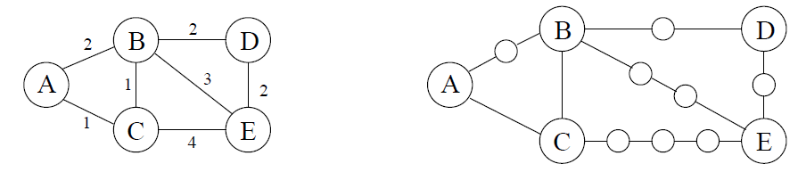
这个算法存在的问题：如果边过长，大量的伪节点被引入，则BFS将耗费大量时间计算这些伪节点之间的距离，导致算法效率低下。

Slide 13
考虑下图，BFS在G’上从节点S出发，沿着S-A走，则会遇到99个无意义的伪节点，因此我们需要设置一个闹钟，在到达节点A和B时提醒我们。闹钟表示从S出发过预计多长时间到目的地节点。由于S-A边长为100，S-B边长为200，对于节点A，在从S出发时，节点A的闹钟设置为100个单位时间，节点B的闹钟设置为200个单位时间。

Slide 14
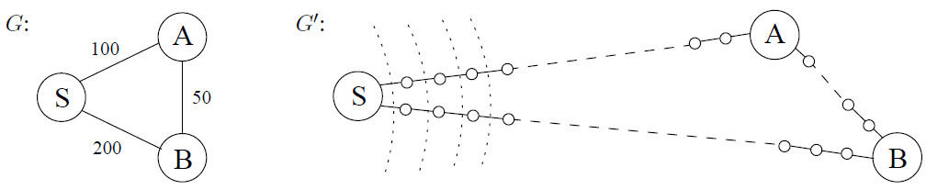
当到达节点A，我们发现从A到B需要50个单位时间，因此调整节点B的闹钟为150。

Slide 15
“闹钟算法”的大致思想：
  对节点S设置闹钟为时间0
  当还有闹钟没有到时间，重复以下操作
    如果下一个闹钟是在节点u上，在T时间到时，那么
      设置从s到u的距离为T
      对于G上每个u的邻居节点v：
        如果节点v上没有闹钟，设置节点v的闹钟为T+l(u,v)
        如果节点v上有闹钟，但是时间比T+l(u,v)迟，则更改节点v的闹钟为T+l(u,v)
“闹钟算法”就是Dijkstra算法，其中闹钟的机制由一个优先队列实现。一个优先队列包含若干元素，每个元素对应一个键值（闹钟时间）

Slide 16
优先队列支持以下操作：
  insert：队列中加入一个新元素
  decreasekey：将队列中某个元素的键值减少
  deletemin：返回队列中具有最小键值的元素，并且将该元素从队列中移除
  makequeue：给定一组元素和键值，构造一个优先队列

Slide 17
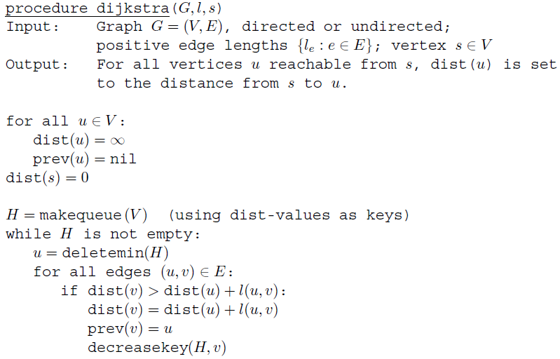
Dijkstra算法

Slide 18
算法说明：
  dist(u)表示节点u的闹钟值
  对每个节点，prev(u)表示当前从s到u的最短路径上u之前的那个节点
Dijkstra的结构与BFS大致相同
  使用优先队列替代普通队列
    普通队列：先进先出
    优先队列：按照优先级
  优先队列的键值表示不断调整的最短距离(闹钟的值)

Slide 19
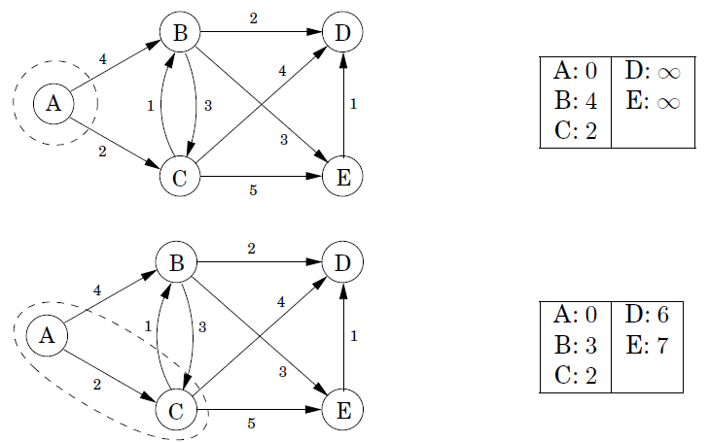
算法执行实例：从A出发，右边列出所有节点当前的dist值

Slide 20
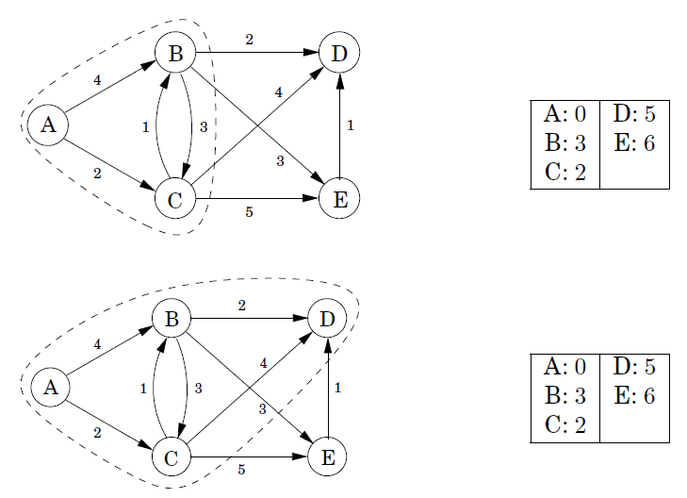
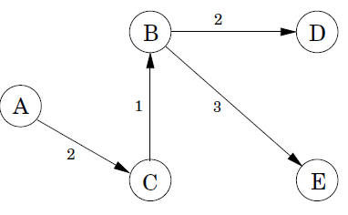
A到各节点的最短路径树

Slide 21
Dijkstra算法的另一种解释
将图G划分为已知区域R和未知区域，其中
  已知区域表示已经确定的从s出发最短距离到达的节点的集合
  未知区域表示图中其余节点
如果v是不属于R的一个节点，则从s到v的最短距离计算如下：检验所有的R中的节点u，产生的最小distance(s,u)+l(u,v)就是最短路径，对应节点u就是s到v的最短路径上的前一节点
不断扩展已知区域R，直到R包含所有节点

Slide 22
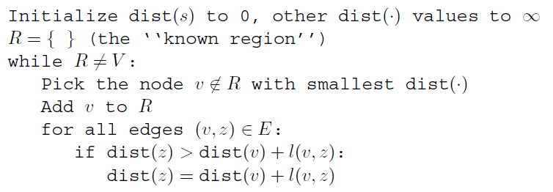
伪代码如下：
上述伪代码中如果将集合R用一个优先队列实现，则变成了Dijkstra算法

Slide 23
Dijkstra算法执行时间
  结构上与BFS一致。但是对优先队列的操作比对简单队列的操作耗时。
  算法的耗时取决于具体实现。例如：使用二分堆，耗时为O(|V|+|E|)log(|V|)

Slide 24
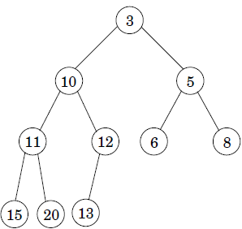
如何实现优先队列
方法一：数列
  使用一个简单的数列。
  insert和decreasekey用时O(1)，deletemin需要线性时间
方法二：二分堆
  使用一个完全二叉树。完全二叉树中除了最底层外，其余各层都达到最大节点个数。在树中，每个节点上的键值都不大于它的子节点上的键值。

Slide 25
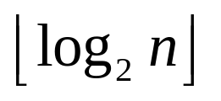
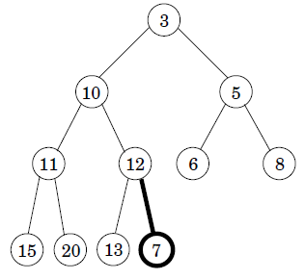
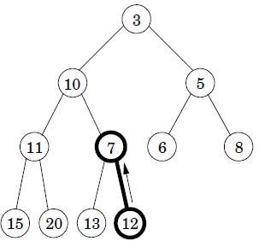
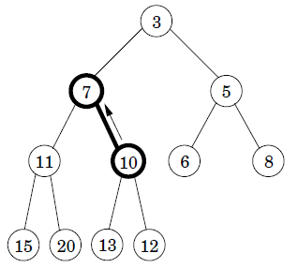
  insert操作：将待插入节点置于最底层，如果它的键值小于其父节点键值，则与父节点换位。不断换位直到二叉树符合我们的定义。这个操作耗时
  decreasekey操作与insert操作类似，将减小键值的节点不断向上换位。

Slide 26

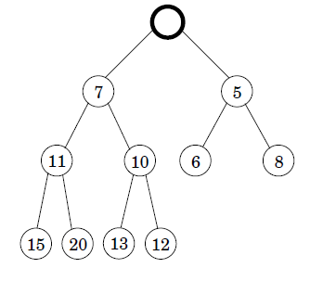
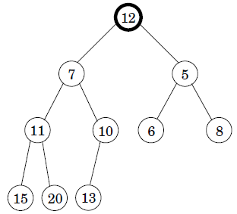
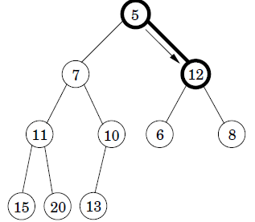
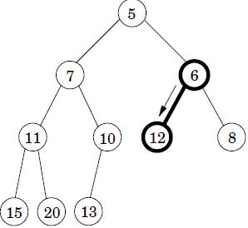
  deletemin操作：返回并移走根节点，将最右节点（最底层最右边的节点）放在根节点位置上。如果它的键值比子节点大，将它与最小的子节点互换位置。重复换位知道数符合二分堆的定义。这个操作耗时

Slide 27

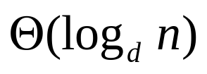



  使用一个数组结构存储完全二叉树。根节点是第一个元素，依次为第一层节点、第二层节点、…。
  使用节点在数组中的位置可以很容易地获得父节点和子节点：数组元素j的父节点位于 ，而子节点位于2j和2j+1。
方法三：d堆
  与二分堆类似，使用一个完全d叉树。树的高度变为
  insert操作耗时变为
  deletemin操作耗时
  使用数组存储d堆，则节点j的父节点位于 ，而子节点位于

Slide 28





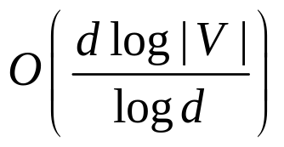
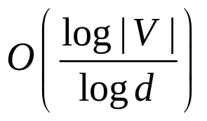
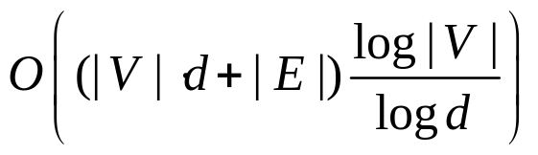

优先队列数据结构 | deletemin | insert/decreasekey | |V|×deletemin+(|V|+|E|)×decreasekey
数列
二分堆
d堆
Fibonacci堆
使用何种结构？如果图是稀疏的，|E|<|V|²，采用二分堆和d堆更有效率，否则采用数列结构。
Fibonacci堆是一种复杂的数据结构，算法效率更高，但是实现难度大。

Slide 29

边长可为负数的图上最短路径
如果边长可为负，则Dijkstra算法不再适用。
  Dijkstra算法按照距离递增的关系遍历节点，负边的存在表示距离递增关系不再成立。
从另一个角度看Dijkstra算法，在算法中，从s出发每个点的距离dist被假设为∞，算法通过如下过程更新每个点的dist

Slide 30
这个过程有以下性质：
  如果u是从s到v的最短路径上v前面的节点，则如果dist(u)被正确设定为s到u的距离，则通过update((u,v))得到的dist(v)就是s到v的距离
  dist(v)只可能被设置成比最优结果要大。我们说这样的操作是安全的。
    update能够进一步减小dist值，但是不会增大它。

Slide 31

考虑从s到v的最短路径如下
  算法成功的关键，就在于调用update的顺序为update((s,u₁), update((u₁,u₂)),…, update((u_{k},t))，这个顺序不一定要求连续。
  如果是其它顺序，则路径上节点的dist一定变大。
  如何保证这一顺序？

Slide 32
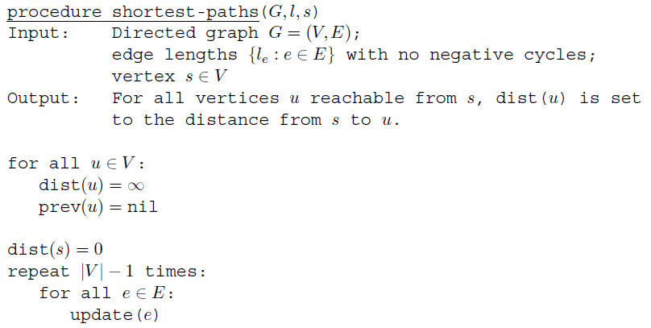
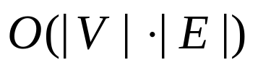
办法：尝试所有的顺序，对每条边执行|V|-1次update，产生的最小dist的就是最短距离。这就是Bellman-Ford算法
算法耗时

Slide 33
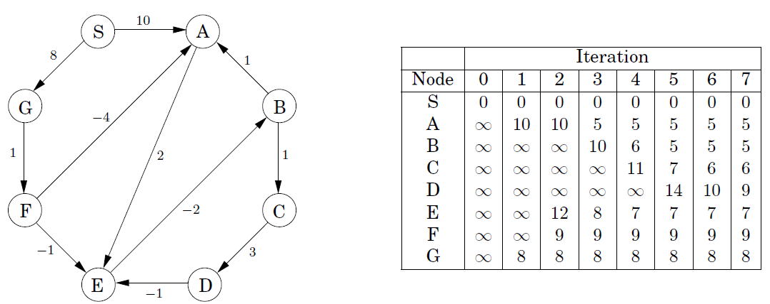
一个运行实例
在每一轮，可以按照边长从小到大调用update，
边调用update的顺序不唯一

Slide 34
负环：上例中将边(E,B)长度设为-4，则产生一个负环A→E→B→A（即环的总长度为负）。这种情况下计算最短路径没有意义。
  例如，A到E的最短路径是似乎2，但是如果沿负环走一圈A→E→B→A→E，则路径长度是1，再走一圈变为0， -1， …。最短路径不存在。
  如果负环存在，将Bellman-Ford算法更新次数设为无穷，算法会永远不停地更新节点的dist。
  Bellman-Ford算法只适用于不存在负环的图

Slide 35

问题求解：现实中的问题并不简单
《你的灯亮着吗? --发现问题的真正所在》
[美]唐纳德·高斯，杰拉尔德·温伯格 著
  问题是什么？
  这个问题是什么？
  什么是真正的问题？
  这是谁的问题？
  问题是从哪儿来的？
  我们真的想解决问题吗？

